Slide 1
Holistic Influence Maximization : Combining Scalability and Efficiency with Opinion-Aware Models.
Sainyam Galhotra ; Akhil Arora ; Shourya Roy
Text and Graph Analytics (TGA), Xerox Research Centre India (XRCI), Bangalore, India
SIGMOD-2016
TianzhuWei
2016/11/?????
Notes:
基于个人意见的整体影响最大化模型
结合可扩展性并且高效
施乐印度研究中心
（题目写的这么牛，你论文能不能清晰点啊）

Slide 2
什么是影响最大化，以及当前常用的两种传播模型 LT IC
About Maximization
Opinion Aware IM
MEO
Experiment
当前的传播模型存在什么样的缺点
作者提出一个新的传播模型来弥补上面提到的缺点
当我们有了一个新的传播模型之后，需要在限制种子集合中结点个数为 k 的条件下找到使传播影响最大化的 k 个点

Slide 3

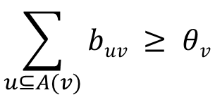







Influence Maximization
$$θB$$
Seed node
$$bBA$$
B
$$bBC$$
Active Node
A
C
$$\sum_{u⊆A(v)}{buv} ≥ θv$$
$$θA$$
$$θC$$
Spread
$$bAD$$
D
$$bCD$$
$$θD$$
Linear Threshold ( LT )
Independent Cascade ( IC )
Notes:
LT模型中 A(v) 代表 v 结点的入边
邻居 $θv$ 代表v结点的特异性阈值 b_{uv} 结点u对结点v 的影响大小
我们这里的 Spread 代表到程序截止时被种子结点激活的结点个数

Slide 4




Influence Maximization
Independent Cascade ( IC )
$$pBA$$
B
$$pBC$$
A
C
$$pAD$$
D
$$pCD$$
Each node is considered to be contributing fully and positively towards the spread of information
A newly active node is always considered to perceive the information with the same intent as that of the node that activated it
Notes:
IC模型 p_{uv} 代表结点u可能激活结点v的概率
作者与实际生活的例子相结合，发现这样做并不符合真实的生活场景
每个结点都被认为是有利于信息传播的，而没有考虑每个结点自身的“意见”，也可能是消极的
每个新被激活的结点都被看成完全赞同激活它的结点的意图

Slide 5



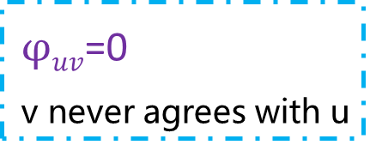

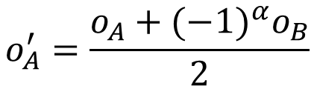








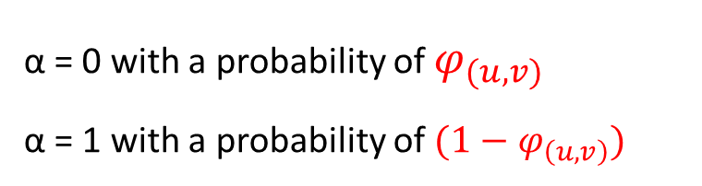
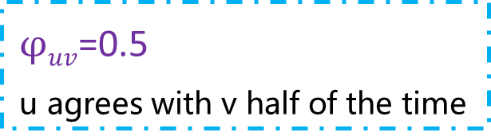

Opinion-cum-Interaction Model
O_{B}
$$pBA$$
B
$$pBC$$
OI serves as extension over the IC and LT
O_{C}
O_{A}
$$φBA$$
$$φBC$$
A
$$φAD$$
$$φCD$$
C
Opinion
$Ov$ $∈[−1,1]$
$$pAD$$
D
$$pCD$$
O_{D}
Interaction
$$φuv$$
$φuv$=0
v never agrees with u
$φuv$=0.5
u agrees with v half of the time
Opinion change
negative
neutral
positive
α = 0 with a probability of $φ_{(u,v)}$
α = 1 with a probability of $({1−φ}_{\left(u,v\right)})$
$$o_{A}^{′}=\frac{o_{A}+{(−1)}^{α}o_{B}}{2}$$
Notes:
用0~1之间的一个数来表示个人意见的强烈程度
O<0 O=0 O>0 分别代表反对 、中立 、支持
我们的 OI 模型这里介绍的是基于IC模型的
$φuv$ 代表 v 接受 u 的 opinion 的可能性(完全接受)

Slide 6
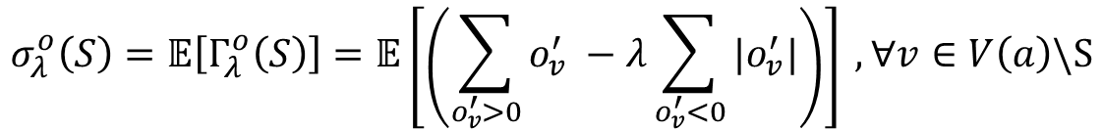

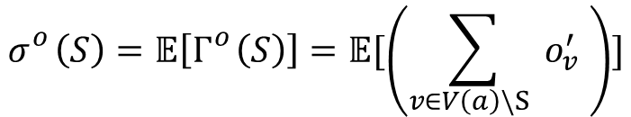
Maximizing the Effective Opinion (MEO)
$$σ\left(S\right)=𝔼\left[Γ\left(S\right)\right]=𝔼\left[V_{(a)}−|S|\right]$$
$$σ_{λ}^{o}\left(S\right)=𝔼\left[Γ_{λ}^{o}\left(S\right)\right]=𝔼\left[\left(\sum_{o_{v}^{′}>0}{o_{v}^{′}} −λ\sum_{o_{v}^{′}<0}{{|o}_{v}^{′}|}\right)\right] ,∀v∈V\left(a\right)\backslash S$$
$$σ_{}^{o}\left(S\right)=𝔼\left[Γ_{}^{o}\left(S\right)\right]=𝔼[\left(\sum_{v∈V\left(a\right)\backslash S }{o_{v}^{′}} \right)]$$

Slide 7
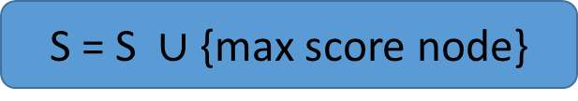
Score Assignment
Budget k
for(i=1;i<=k;i++)
EaSyIM
Opinion-oblivious
Assignment score to every node
OSIM
Opinion-aware
Select the max score node
S = S $∪${max score node}
Notes:
Score Assignment 为每一个结点都分配一个分数，选出一个分数最大的结点做为一个种子结点
重点是采用什么策略为每一个结点分配分数

Slide 8
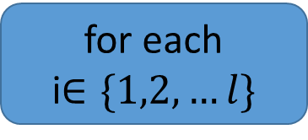
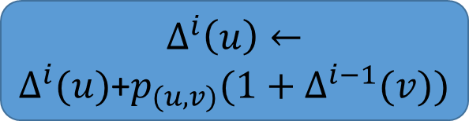
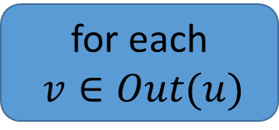
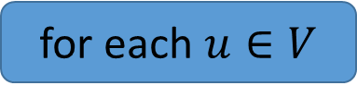
EaSyIM
for each
i$∈\{1,2,…l\}$
p_{AB}
B
p_{BC}
A
C
p_{AD}
D
p_{DC}
for each $u∈V$
for each
$v∈Out(u)$
$$∆^{i}\left(u\right)←$$
$∆^{i}(u)$+$p_{(u,v)}(1+∆^{i−1}(v))$
Notes:
分数高低由当前点所能到达结点的个数影响，也就是说：结点 u 分数的高低，由以 u 为起点的最短路径的条数
我们将 由结点 u 出去的路径乘以相应边的概率的值进行加和即为结点 u 的最后评分

Slide 9



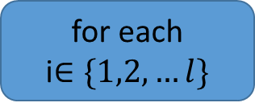



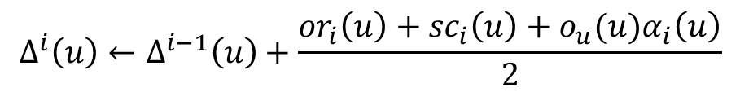


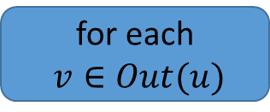
OSIM
for each
i$∈\{1,2,…l\}$
p_{AB}
B
p_{BC}
for each $u∈V$
A
C
p_{AD}
D
p_{DC}
for each
$v∈Out(u)$
$$α_{0}\left(u\right)←1$$
$${or}_{0}(u)←o_{u}$$
$${sc}_{0}(u)$$
$${or}_{i}\left(u\right)←{or}_{i}\left(u\right)+p_{\left(u,v\right)}{or}_{i−1}(v)$$
$$∆^{0}\left(u\right)←0$$
$$α_{i}\left(u\right)←α_{i}\left(u\right)+p_{\left(u,v\right)}α_{i−1}(v)(2φ_{\left(u,v\right)}−1)/2$$
$${sc}_{i}\left(u\right)←{sc}_{i}\left(u\right)+p_{\left(u,v\right)}{sc}_{i−1}(v)$$
$${sc}_{i}\left(u\right)←{sc}_{i}\left(u\right)+o_{u}α_{i}(u)$$
$$∆^{i}\left(u\right)←∆^{i−1}\left(u\right)+\frac{{or}_{i}\left(u\right)+{sc}_{i}\left(u\right)+o_{u}(u)α_{i}\left(u\right)}{2}$$

Slide 10
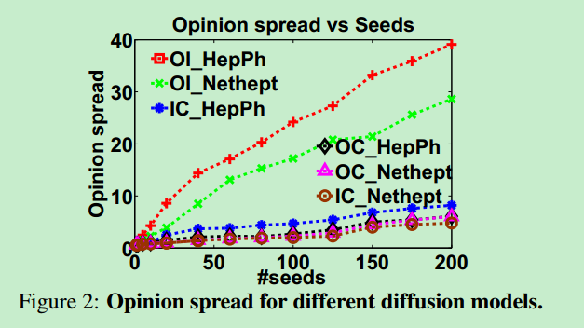
Experiment
Notes:
ground truth 标定过的真实数据

Slide 11
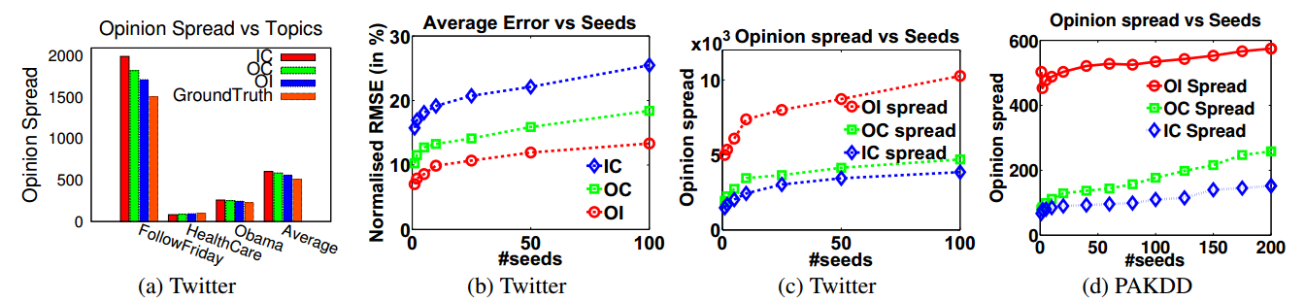
Experiment
Notes:
ground truth 标定过的真实数据

Slide 12
Experiment

Slide 13
Thanks

Slide 14








Compare OI model with IC model
O_{B} = 0
the IC model
p_{BA} = 0.1
B
p_{BC} = 0.1
$φBA$ = 0.7
$φBC$ = 0.8
A
p_{AD} = 0.8
p_{CD} = 0.9
C
$$σ\left(A\right)=0.8$$
O_{A} = 0.8
O_{C} = 0.6
$φAD$= 0.9
D
$φCD$ = 0.1
$σ\left(B\right)=0.$1+0.1+0.1*0.8+0.1*0.9 =0.37
O_{D} = - 0.3
$$σ\left(C\right)=0.9$$
$$σ\left(D\right)=0$$
Notes:
IC 模型是使激活结点个数的期望最大为目的
重点是要使被激活结点的个数最大化 的期望
$σ$（S） 代表以S集合中的点为种子结点时可以激活结点的期望个数

Slide 15
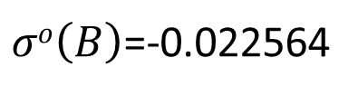


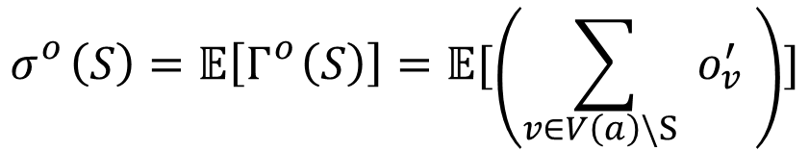

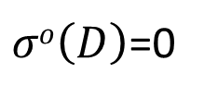

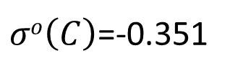
Opinion-cum-Interaction (OI) Model
the OI model using IC at the first-layer
O_{B} = 0
$σo\left(A\right)$= p_{AD}[$φAD$(O_{A}+ O_{D})/2 +(1-$φAD$)(O_{D}-O_{A})/2]=0.136
p_{BA} = 0.1
B
p_{BC} = 0.1
$φBA$ = 0.7
$φBC$ = 0.8
$σo\left(B\right)$=-0.022564
$σo\left(C\right)$=-0.351
A
p_{AD} = 0.8
p_{CD} = 0.9
C
O_{A} = 0.8
O_{C} = 0.6
$φAD$= 0.9
D
$φCD$ = 0.1
$σo\left(D\right)$=0
O_{D} = -0.3
$$σ_{}^{o}\left(S\right)=𝔼\left[Γ_{}^{o}\left(S\right)\right]=𝔼[\left(\sum_{v∈V\left(a\right)\backslash S }{o_{v}^{′}} \right)]$$
Notes:
$σo\left(S\right)$ 代表以集合S内的结点做为种子结点，使最后激活结点的 opinion 和的值最大的期望

